Slide 1

مشروع السنة الرابعة بناءنظام ٳدارة تذاكر الصيانة في المعهد العالي
المعهد العالي للعلوم التطبيقية والتكنولوجيا
قسم المعلوميات
إعداد احمد الكريان
إشراف ما.محمود إلياس

Slide 2

محتويات العرض
1
التعريف بالمشروع
2
Back-End
3
Front-End
4
اختبارات النظام
5
الخاتمة والتوصيات
1

Slide 3
محتويات العرض
1
التعريف بالمشروع
2
Back-End
3
Front-End
4
اختبارات النظام
5
الخاتمة والتوصيات
2

Slide 4

هدف المشروع
يهدف المشروع إلى اتمتة عمليات إدارة طلبات الصيانة في المعهد العالي عبر نظام مركزي وفعال لتسجيل ومتابعة التذاكر
3

Slide 5
ما يقدمه الموقع للموظفين
تعديل تذكرة صيانة
ٳنشاء تذكرة صيانة
استعراض الاشعارات الخاصة به
متابعة تذاكره
4

Slide 6
ما يقدمه الموقع لمدير النظام
استعراض إحصاءات عن حالات التذاكر
تسجيل موظف صيانة جديد
فلترة متقدمة للتذاكر
استعراض التذاكر
5

Slide 7
ما يقدمه الموقع لموظف الصيانة
استعراض سجل تذكرة
معالجة تذاكر الصيانة
تعديل حالة تذكرة
استعراض التذاكر
6

Slide 8
محتويات العرض
1
التعريف بالمشروع
2
Back-End
3
Front-End
4
اختبارات النظام
5
الخاتمة والتوصيات
7

Slide 9


أهمية وضع منهجية مناسبة
تقدم المنهجية الصحيحة نظاماً:
نظام قابل للتعديل
نظام قابل للاختبار
8

Slide 10
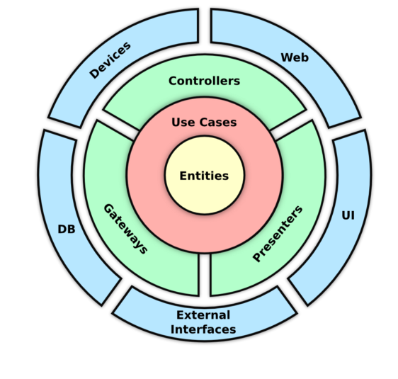
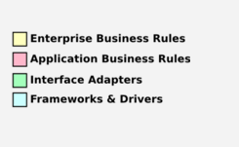
Clean Architecture
9

Slide 11


تنجيز النظام
10

Slide 12
Domain Layer
Domain
11

Slide 13
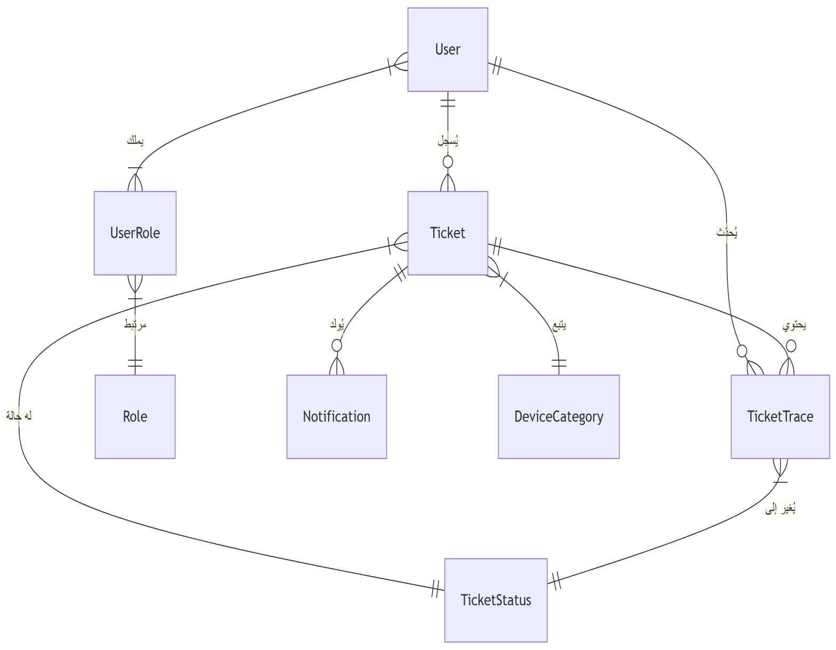
Domain Implementation
12

Slide 14

كيف سيتم تخزين الكيانات؟
يتم التخزين من خلال إنشاء عقد سيتم تنجيزه لاحقاً في طبقة خارجية
Repository Design Pattern
13

Slide 15
Application Layer
Application
Domain
14

Slide 16
التسجيل Logging
يتم تسجيل الطلبات الداخلة للنظام
ضمان استقرار النظام
كشف الأخطاء
15

Slide 17
Infrastructure Layer
Infrastructure
Application
Domain
16

Slide 18

Repository Implementation
يتم تنجيز عقود التخزين ضمن هذه الطبقة باستخدام محرك قاعدة المعطيات SQL-Server
17

Slide 19

Notification Filter
يتم تنفيذه بعد إضافة تذكرة جديدة أو تعديل حالة تذكرة .
18

Slide 20

Notifications with SignalR
يتم تنجيز إرسال الإشعارات بالزمن الحقيقي
19

Slide 21
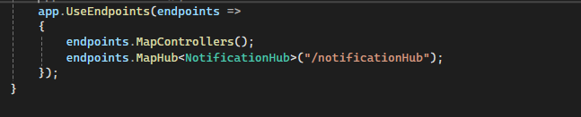
SignalR
من اجل ٳرسال ٳشعارات لكل من الموظفين وموظفين الصيانة
20

Slide 22

Authentication and Authorization
يتم التحقق من سماحيات المستخدم الموجودة ضمن الرمز
21

Slide 23

Exception Handling Middleware
طبقة وسيطة نهدف لمعالجة الأخطاء والاستثناءات بشكل مركزي
22

Slide 24
Presentation Layer
Presentation
Infrastructure
Infrastructure
Application
Domain
Resources
23

Slide 25
Web API
Controller
User
HTTP
Models
Application Layer
24

Slide 26
محتويات العرض
1
التعريف بالمشروع
2
Back-End
3
Front-End
4
اختبارات النظام
5
الخاتمة والتوصيات
25

Slide 27

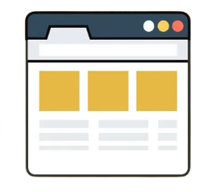

Single Page Application Web
المنهجية المتبعة
Javascript
React
26

Slide 28
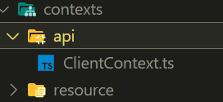
الاتصال مع API
27

Slide 29
محتويات العرض
1
التعريف بالمشروع
2
Back-End
3
Front-End
4
اختبارات النظام
5
الخاتمة والتوصيات
28

Slide 30
محتويات العرض
1
التعريف بالمشروع
2
Back-End
3
Front-End
4
اختبارات النظام
5
الخاتمة والتوصيات
29

Slide 31
الخاتمة
جرى بناء نظام قابل للاختبار والتعديل.
يقدّم أداء وسرعة استجابة مناسبة.
30

Slide 32
التوصيات والآفاق المستقبلية
استكمال المشروع.
القيام بالمزيد من الاختبارات.
بناء تطبيق للجوّال Mobile Application.
31

Slide 33
شكراً لإصغائكم

